Slide 1

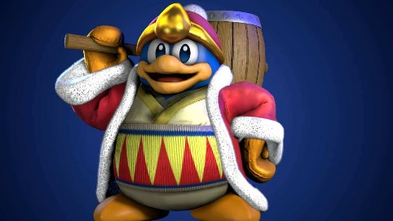
中国科学院大学2022年“强化学习”课程大作业
DDD
DDD：Double-player Dueling DQN
For Fighting Game
陈诺 202118020629011
陈若愚 202118018629015

Slide 2
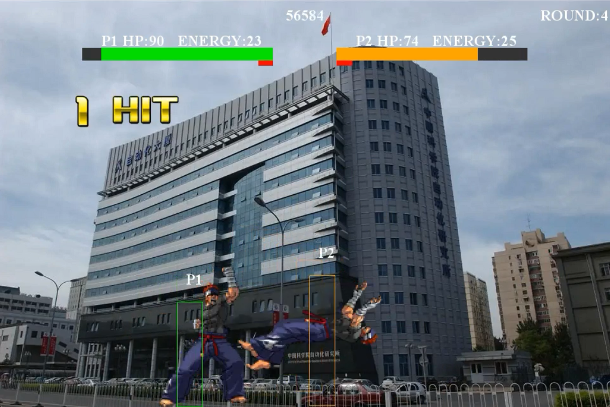
先来欣赏一场惊险刺激的格斗吧！
视频请点击这里观看

Slide 3
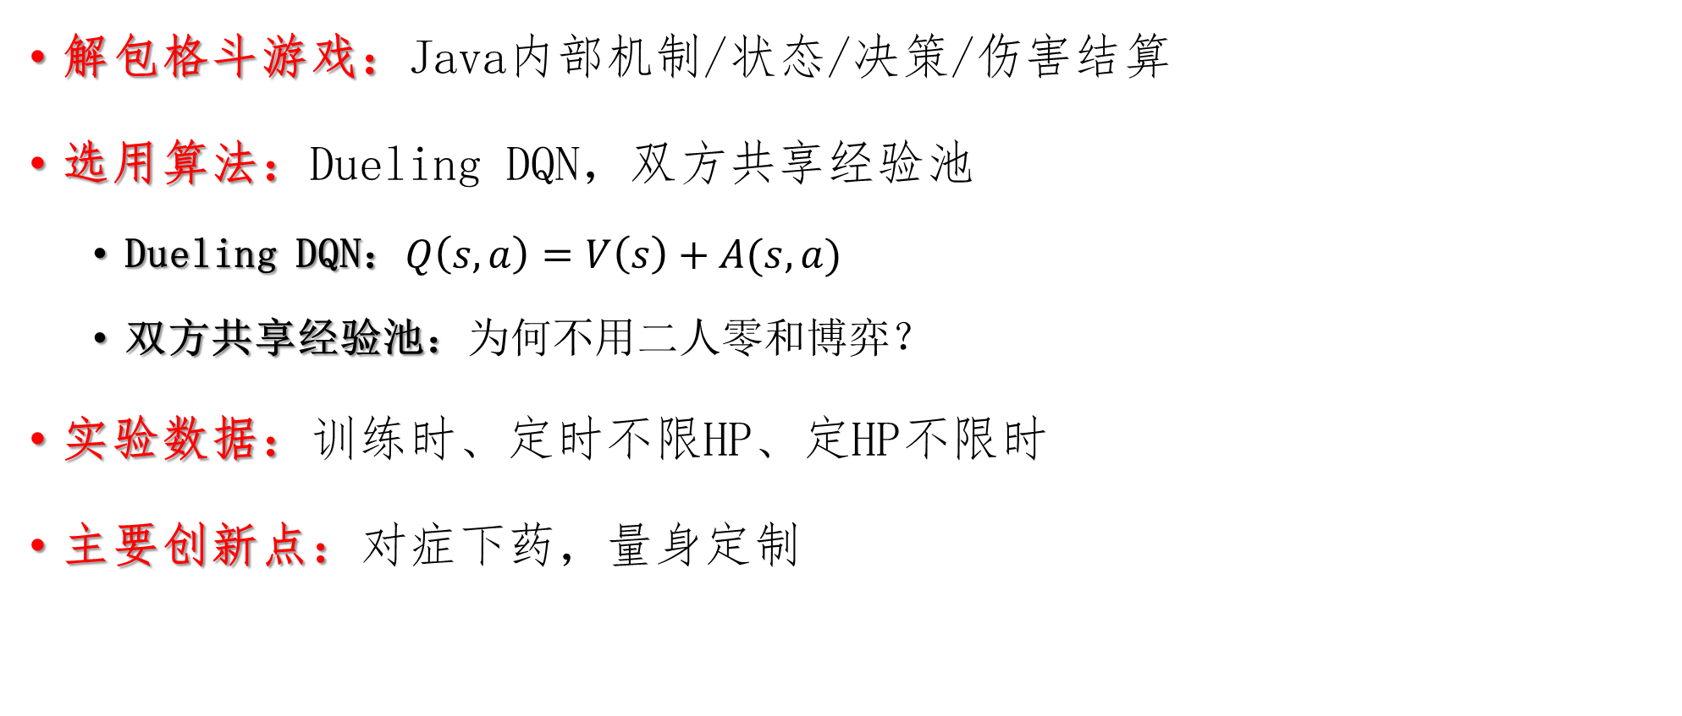
本文主要工作
解包格斗游戏：Java内部机制/状态/决策/伤害结算
选用算法：Dueling DQN，双方共享经验池
Dueling DQN：$Q\left(s,a\right)=V\left(s\right)+A(s,a)$
双方共享经验池：为何不用二人零和博弈？
实验数据：训练时、定时不限HP、定HP不限时
主要创新点：对症下药，量身定制

Slide 4
PART 1
问题分析与解包
RL算法设计
测试结果
总结与回顾

Slide 5
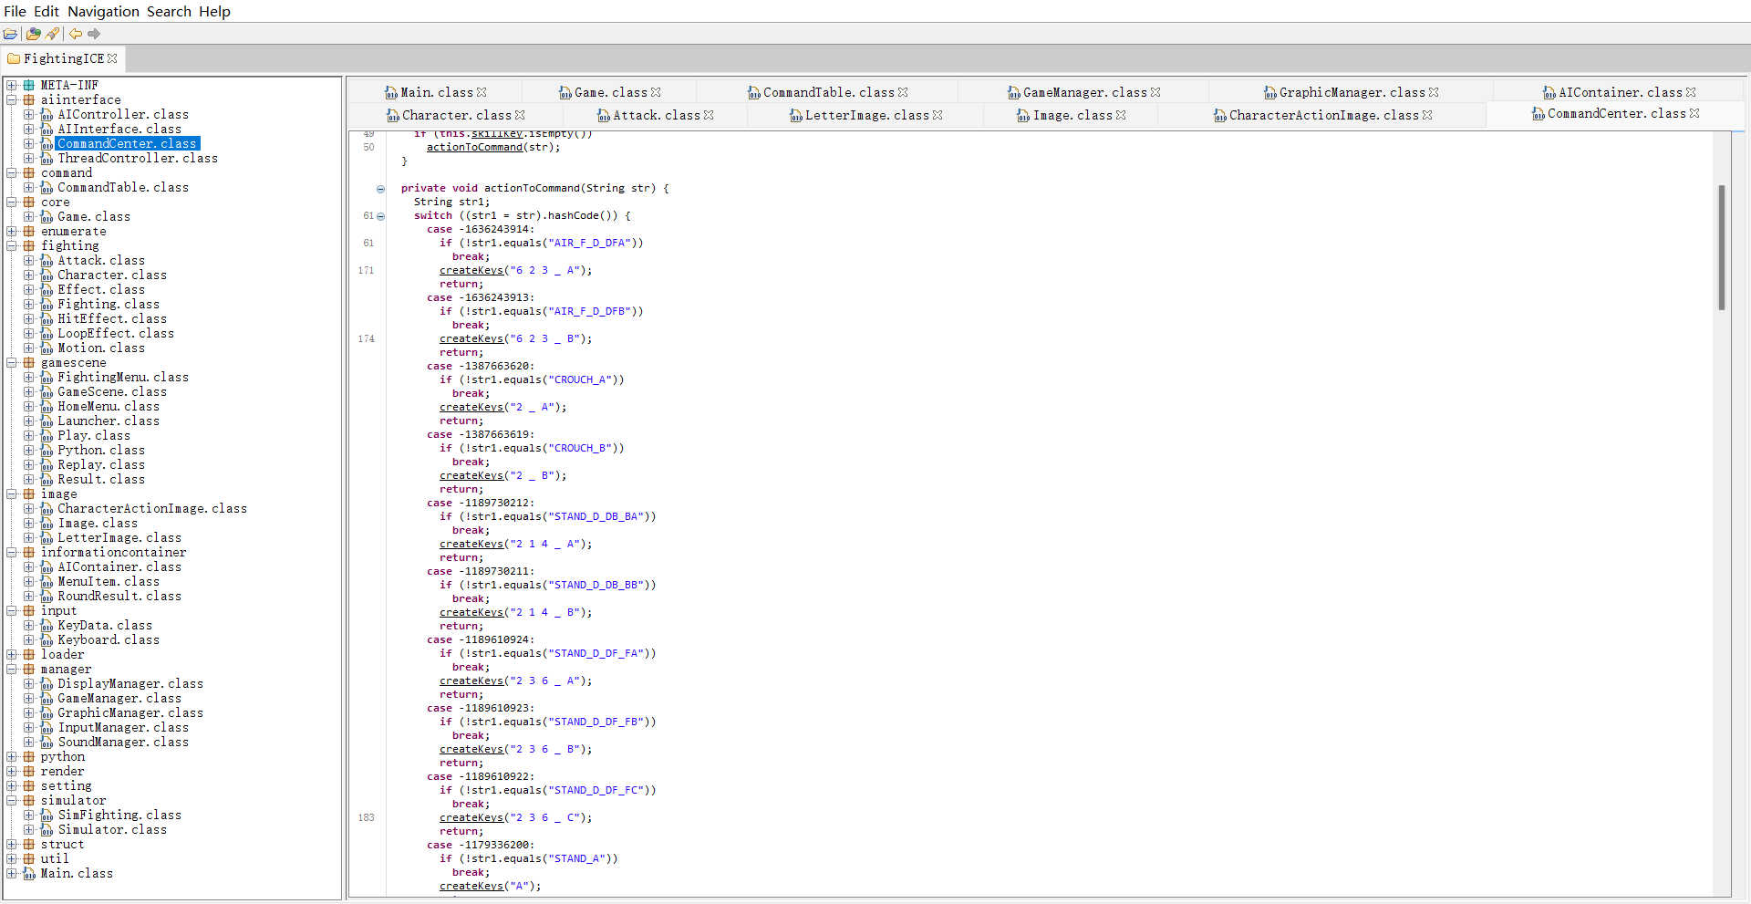
拆包环节到~~

Slide 6
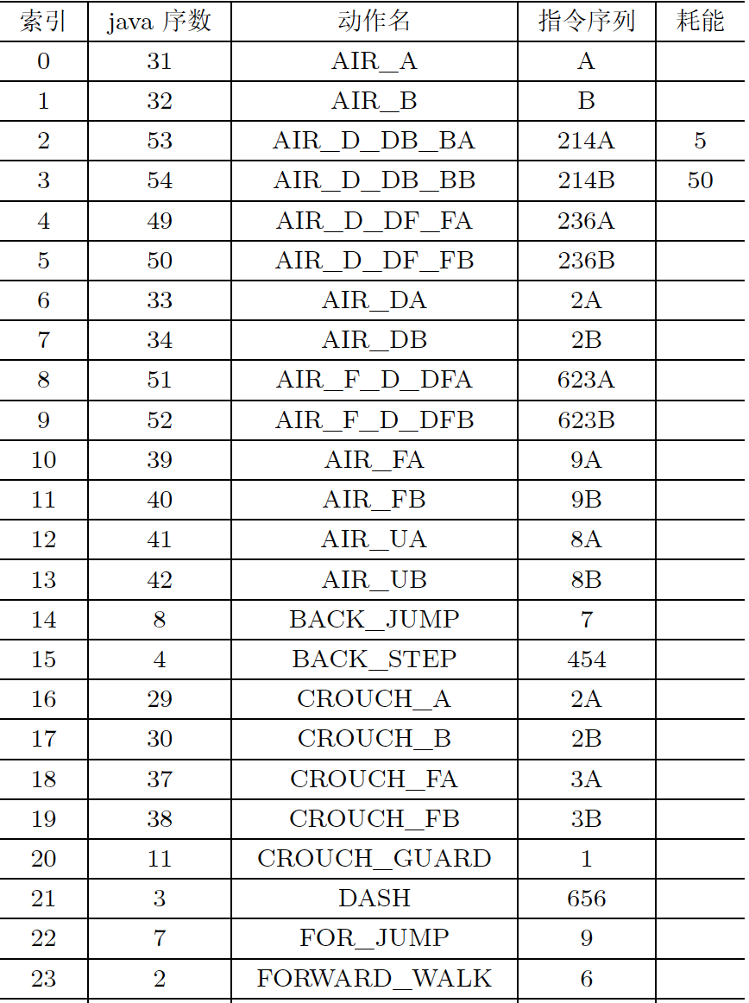
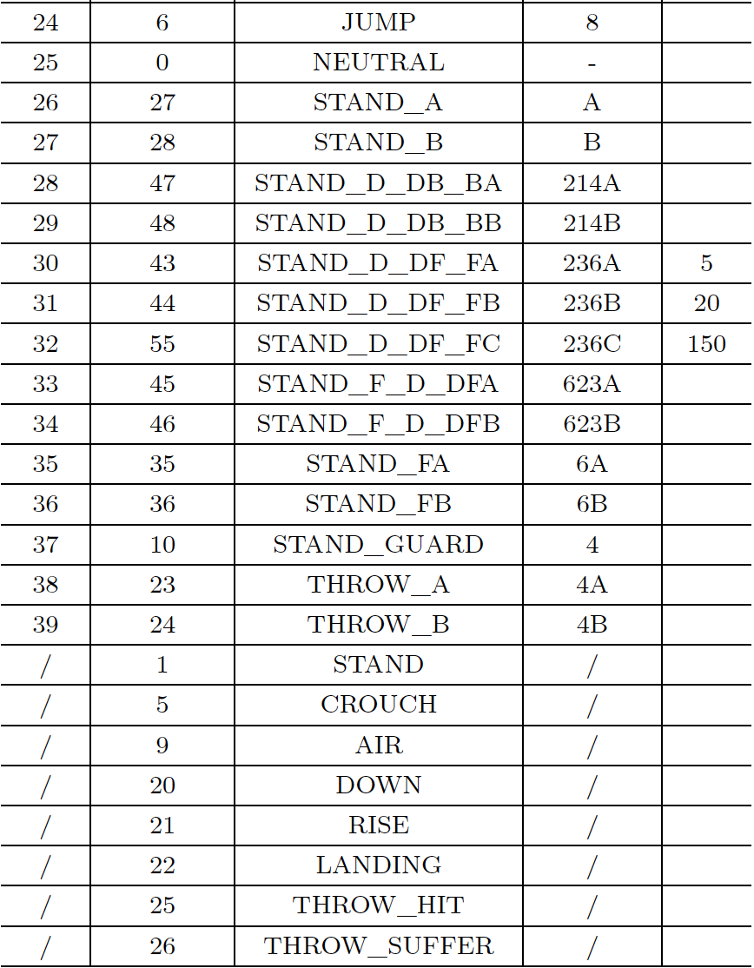
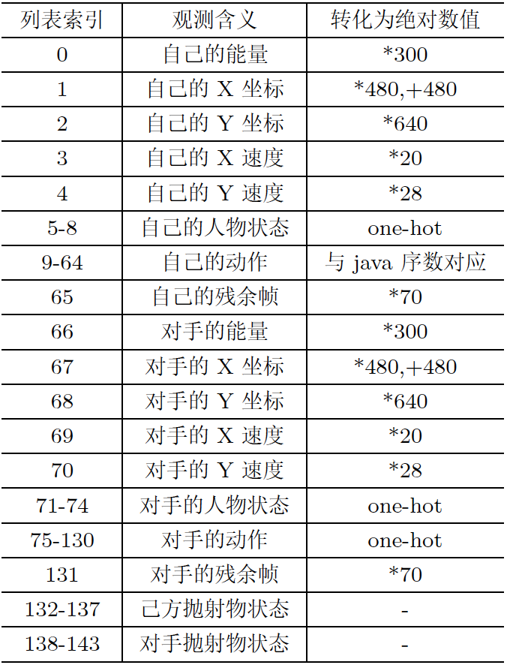
拆包的收获
动作表：56个动作，40个容许控制 状态：144维，不一定全有用
游戏内部运作机制：状态框判定

Slide 7
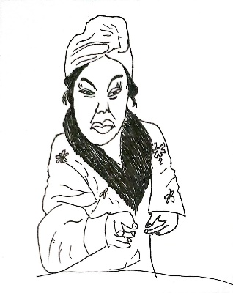
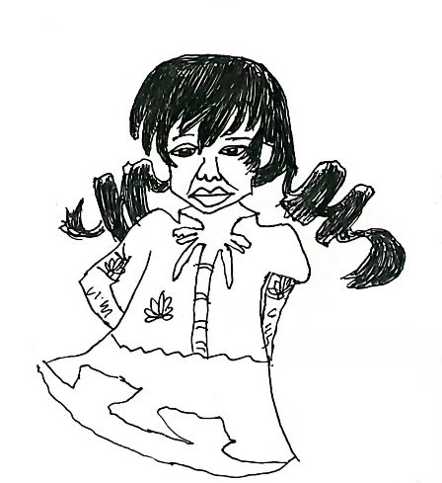
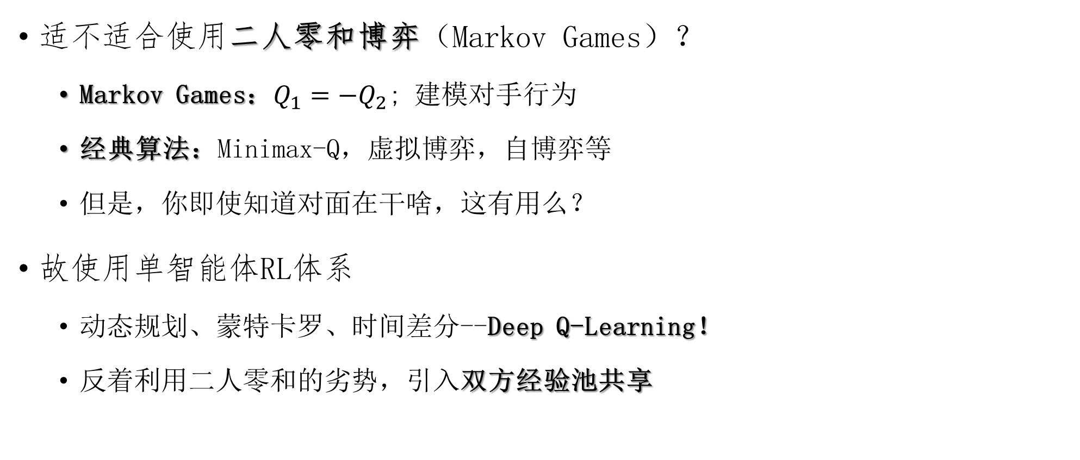
如何定义问题框架？
适不适合使用二人零和博弈（Markov Games）？
Markov Games：$Q_{1}=−Q_{2}$; 建模对手行为
经典算法：Minimax-Q，虚拟博弈，自博弈等
但是，你即使知道对面在干啥，这有用么？
故使用单智能体RL体系
动态规划、蒙特卡罗、时间差分--Deep Q-Learning！
反着利用二人零和的劣势，引入双方经验池共享
No！
貌似可以欸

Slide 8
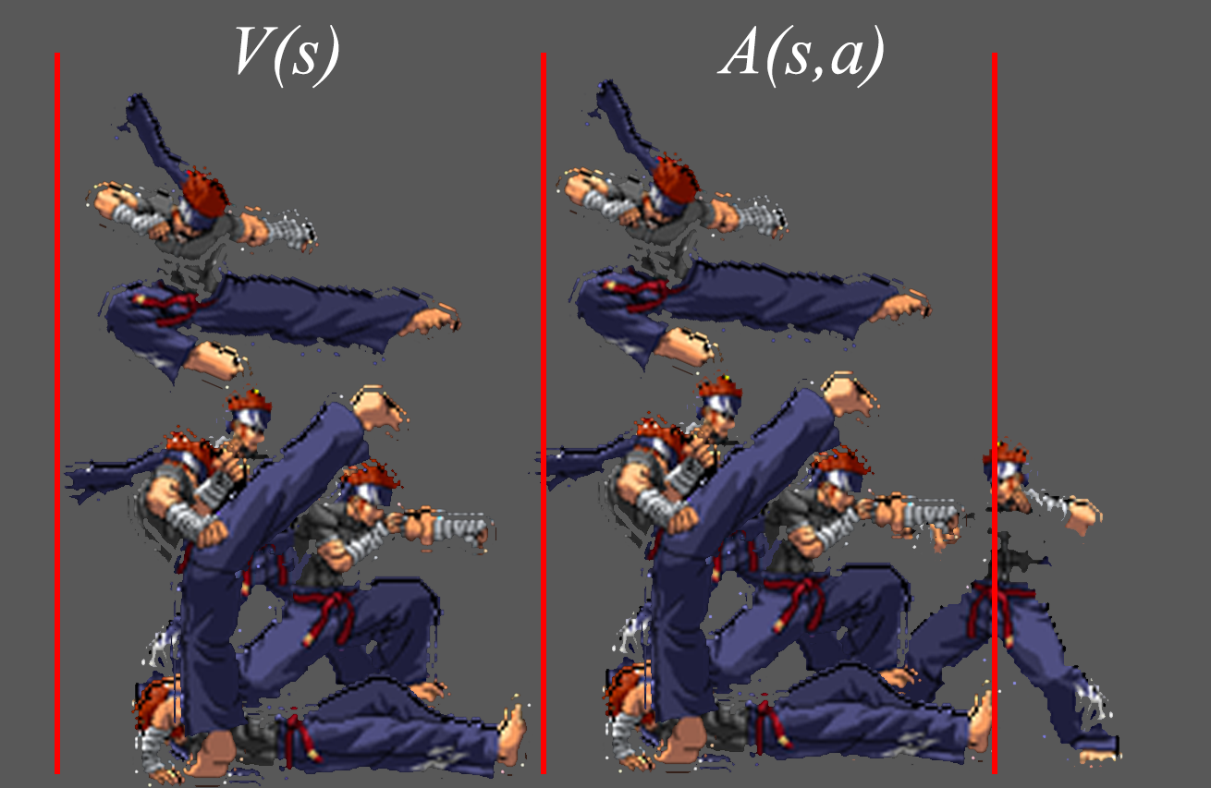
制定决策的决定性因素
在左边区域：打空气捏？
状态s的权重高，a没关系
智能体决策以位移为重
在右边区域：差别可大了
不同的a攻击距离天差地别
智能体需要作出精准打击

Slide 9
PART 2
问题分析与解包
RL算法设计
测试结果
总结与回顾

Slide 10
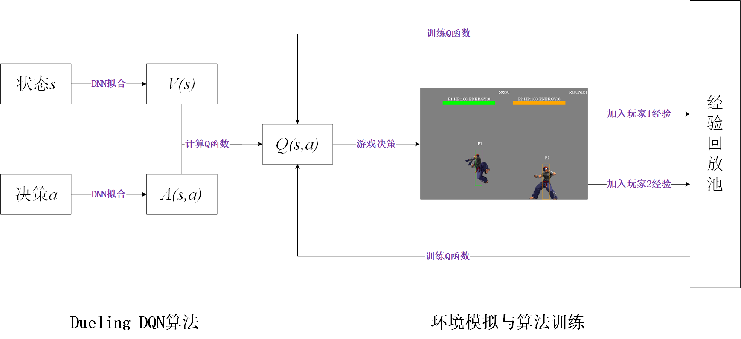
算法总体架构

Slide 11
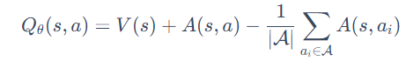
算法要点
要点1：Deep Q-Learning
基操，时间差分算法的升级版，用神经网络拟合Q函数
要点2：Dueling思想：
分离s和a的影响，符合格斗游戏实际情况
要点3：双方共享经验池
不是说对方影响不大么？利用镜像性质，同时学习对手出招！

Slide 12
PART 3
问题分析与解包
RL算法设计
测试结果
总结与回顾

Slide 13
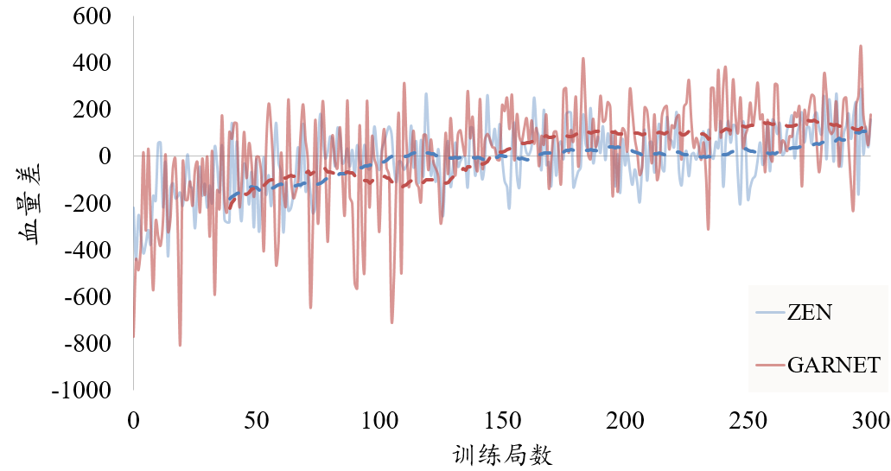
训练过程
HP差稳定增长，最终停在+100附近

Slide 14
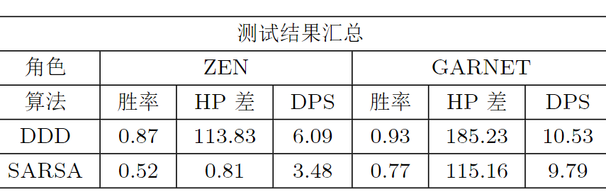
限定60s，不限HP
和作业要求一致，主要检验智能体的长期压制能力
胜率极高，HP差值可观

Slide 15
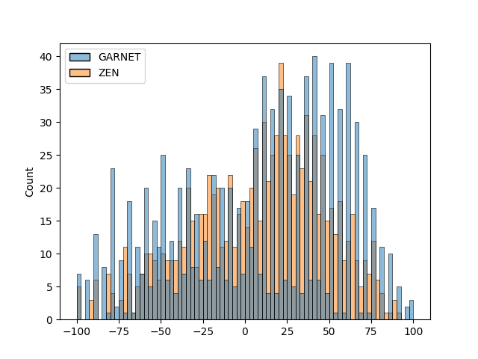
限定HP=100，不限时间
七八次有效攻击就能击败对面，考验短期发挥
虽然优势明显，但不大稳定

Slide 16
PART 4
问题分析与解包
RL算法设计
测试结果
总结与回顾

Slide 17
总结与回顾
本文设计的算法，其核心与特色都和格斗游戏本身契合！
基于对问题描述的透彻理解与利用（解包）
做问题之前，先想清楚问题本身
为什么这里用单智能体RL不用二人零和博弈？
核心区分点在于，对手行为建模有没有价值
格斗游戏里面，防御机制特别少，将对手嵌入环境更合适
后续改进：能量机制，决策排除等

Slide 18
展示结束
感谢老师、同学们的聆听！

